Slide 1
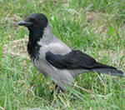
Серая ворона

Slide 2
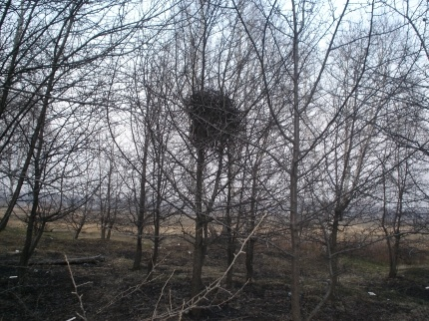
На прогулке увидели гнездо вороны

Slide 3
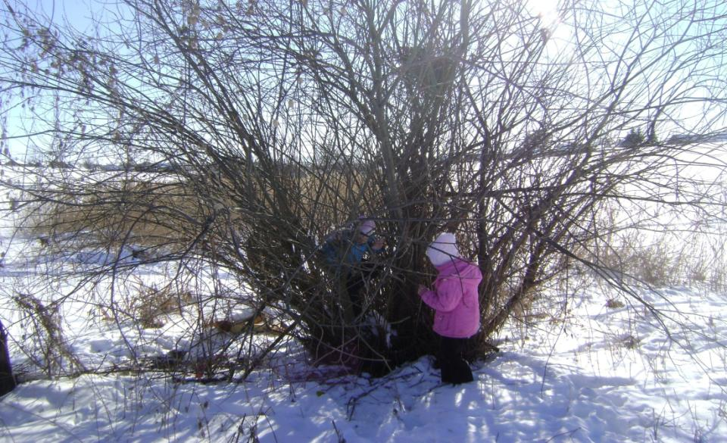
Не далеко ещё одно гнездо. Почему ворона живет по соседству с человеком?

Slide 4
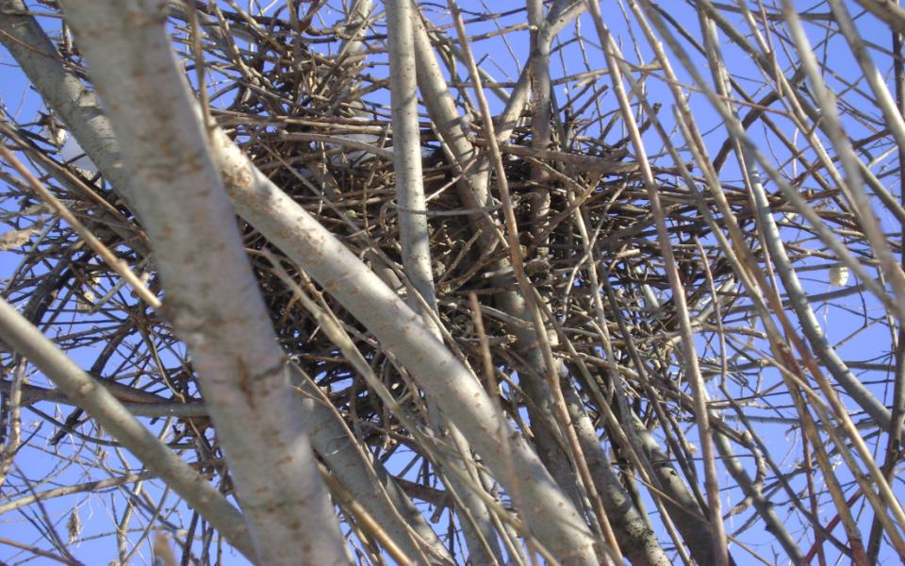
Веток уже много

Slide 5
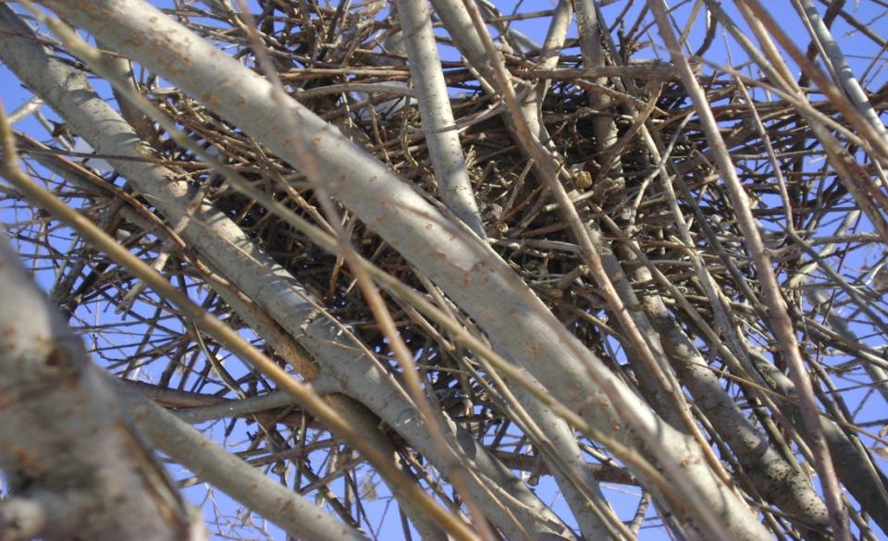
Постройка начинается с основы гнезда, которая складывается из толстых веток

Slide 6
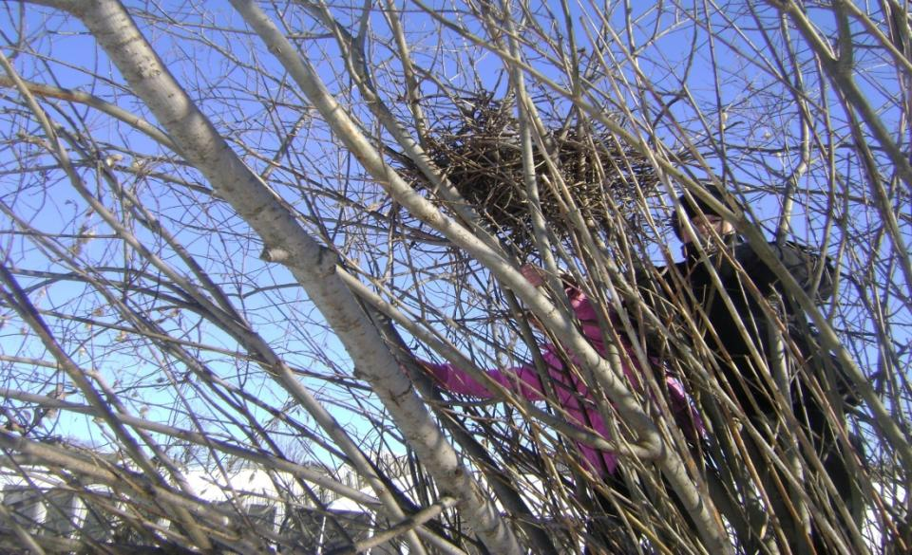
Пока вороны нет, мы решили посмотреть гнездо

Slide 7
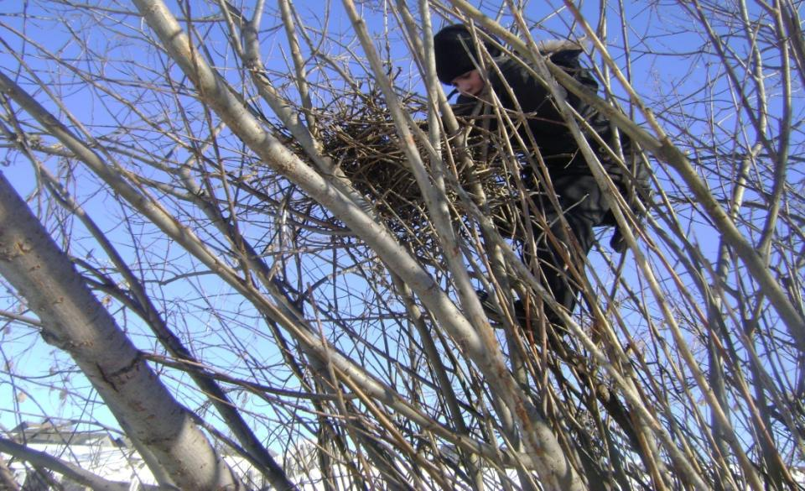
Сооружена «корзина», вымазанная изнутри землёй

Slide 8
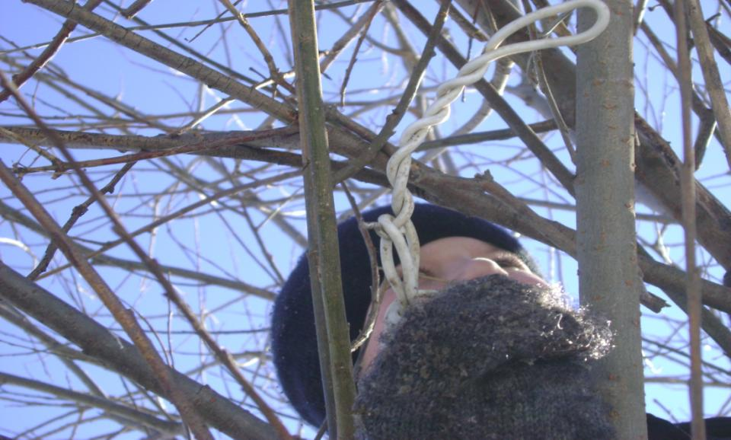
У ворон уже давно появилась «мода» – укреплять гнезда алюминиевой проволокой

Slide 9
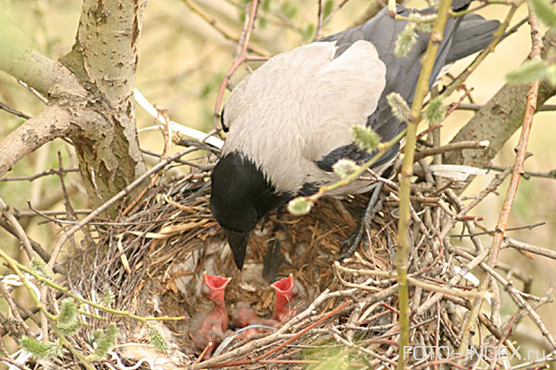
Откладывает ворона от 3 до 6 яиц. Насиживает их в течение 18-21 дня.

Slide 10
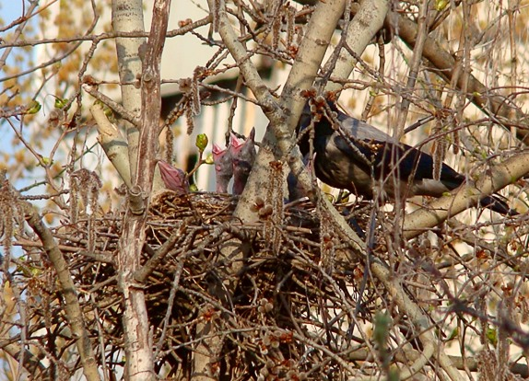
Долго докармливают воронят насекомыми – жуками, гусеницами бабочек.

Slide 11
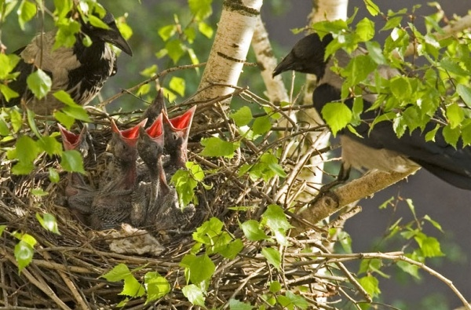
Птенцов выкармливают оба родителя в гнезде течение месяца

Slide 12
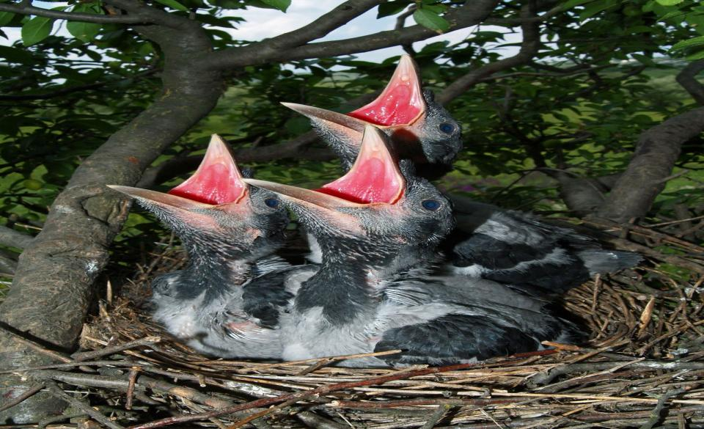
Воронята растут очень быстро. Это уже очень крупные птицы. Часть пуха уже сменилась на перья.

